Slide 1
ПАК УБДРКОПФ
Программно-аппаратный комплекс
Универсальный бесконтактный дистанционный распознаватель количества объектов по фотографии

Slide 2
Как появилась идея ПАК УБДРКОПФ
При работе на одном из месторождений проводилась инвентаризация труб. В процессе инвентаризации были выяснены следующие моменты:
Замер времени, когда работник, используя мел, помечал трубы - показал, что на подсчёт примерно 773 труб потребовалось 65 минут, причём трубы, которые оказались не досягаемы для пометки мелом учитывались «на глазок».
При измерении количества в кабинете было затрачено 30 минут, но в результате было определено, что в стеллаже 943 трубы.
Разность в подсчётах около 18%.
В результате, летом 2017 года появилась идея автоматизации данного процесса.

Slide 3
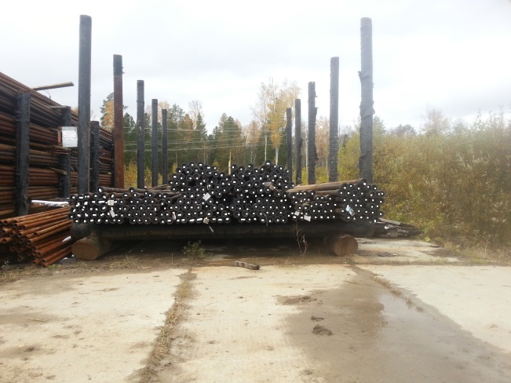
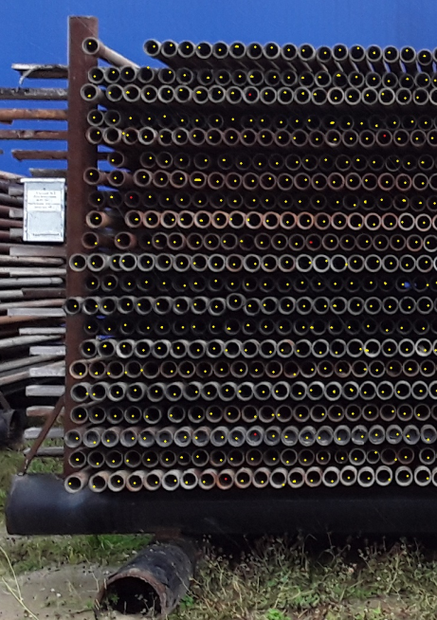
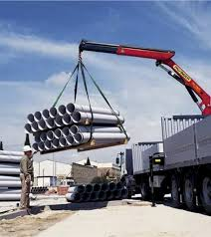
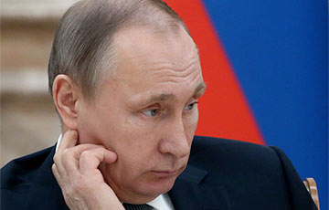
Анализ существующих методов подсчета
В настоящее время используется три основных метода проведения подсчёта труб:
В ручную. Когда работник, используя мел, помечает трубы, чтобы не считать их дважды;
По фотографии – это когда, работник фотографирует стеллаж или навал из труб, а затем, опять же вручную помечает посчитанные трубы, но только на фотографии;
С помощью автокрана, производится переукладка труб с одновременным подсчётом количества.
- «Простите, а где же инновации?..»

Slide 4
Актуальность проекта
В настоящее время, оперативный учёт количества труб (НКТ, строительных, буровых) является очень трудоёмкой и затратной деятельностью компании. Особенно это актуально на вновь вводимых месторождениях, где обустройство баз хранения, как правило, отстает от начала добычи. При бурении, трубы хранятся на выкладках из брёвен. При строительстве трубопроводов, не возможно таскать стеллажи за строительными бригадами. Велики риски потери труб – часто их забывают где-то на местности, при этом так же велики риски хищения труб.

Slide 5
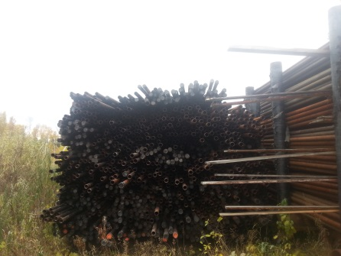
Актуальность проекта
Трубы, складируются в стеллажах высотой несколько метров, либо навалом, что сильно затрудняет работы по подсчёту и небезопасно для работников, осуществляющих учёт и инвентаризацию, - повышается риск производственного травматизма.
Одной из главных проблем является отсутствие единой методики и технологии для подсчёта количества труб.
Степень автоматизации оперативного учета и инвентаризации труб близка к нулю.

Slide 6
Цели проекта
1.Снижение рисков производственного травматизма.
2.Синижение рисков хищения труб, - можем проводить учет труб значительно чаще.
3.Ускорить и упростить процесс оперативного учета труб. Результат измерения должен выдаваться с большой точностью.
4.Применение единого подхода к подсчёту труб. Исключить субъективный фактор замера.
5.Предоставить заказчику механизм инвентаризации труб на основе единой методики с минимально возможной погрешностью.
6.Обеспечить возможность выгрузки данных оперативного учета и инвентаризации для обработки в существующих программах учета заказчика.
Мы хотим, что бы ваша компания была еще более эффективной!

Slide 7
Развитие идеи, ожидаемый результат
В апреле 2018 года проект участвовал в научно-технической конференции «Газпром нефть» .
По результатам конференции проект занял второе место.
Был подготовлен прототип программно-аппаратного комплекса УБДРКОПФ, прототип был представлен руководству ООО «Газпромнефть-Восток».
По результатам переговоров был подготовлен рабочий проект, проведены испытания силами ООО «9 бит», разработана программа испытаний (опытно-промышленной эксплуатации) ПАК в ООО «Газпромнефть-Восток».
В результате был подписан договор с ООО «Газпромнефть-Восток» о проведении опытно-промышленной эксплуатации.
В настоящее время ведется активная доработка продукта, существенно доработана механика проведения расчета.
Ожидаемые результаты: подсчет труб в автоматическом режиме с погрешностью до 3% не более 5-и минут, подсчет тысячи труб в режиме инвентаризации с погрешностью не более 1% не более 10 минут. Допускается использование комбинации расчетов. Выдача результатов замеров для последующей обработки в формате Excel.

Slide 8
Картирование процесса
ПАК позволяет провести расчет непосредственно у стеллажа, однако при этом не гарантируется заявленная точность и скорость расчета.
Рекомендуемая процедура замера:
производится фотографирование стеллажей с одновременным созданием объекта «Расчет» в программном обеспечении УБДРКОПФ;
планшет приносится на рабочее место оснащенное столом, к планшету подключается манипулятор мышь и производятся расчеты количества труб на основании ранее собранной информации;
при проведении расчета оператор должен иметь устойчивые навыки работы с программным обеспечением УБДРКОПФ, соблюдать процедуру замера, описанную в руководстве пользователя.

Slide 9
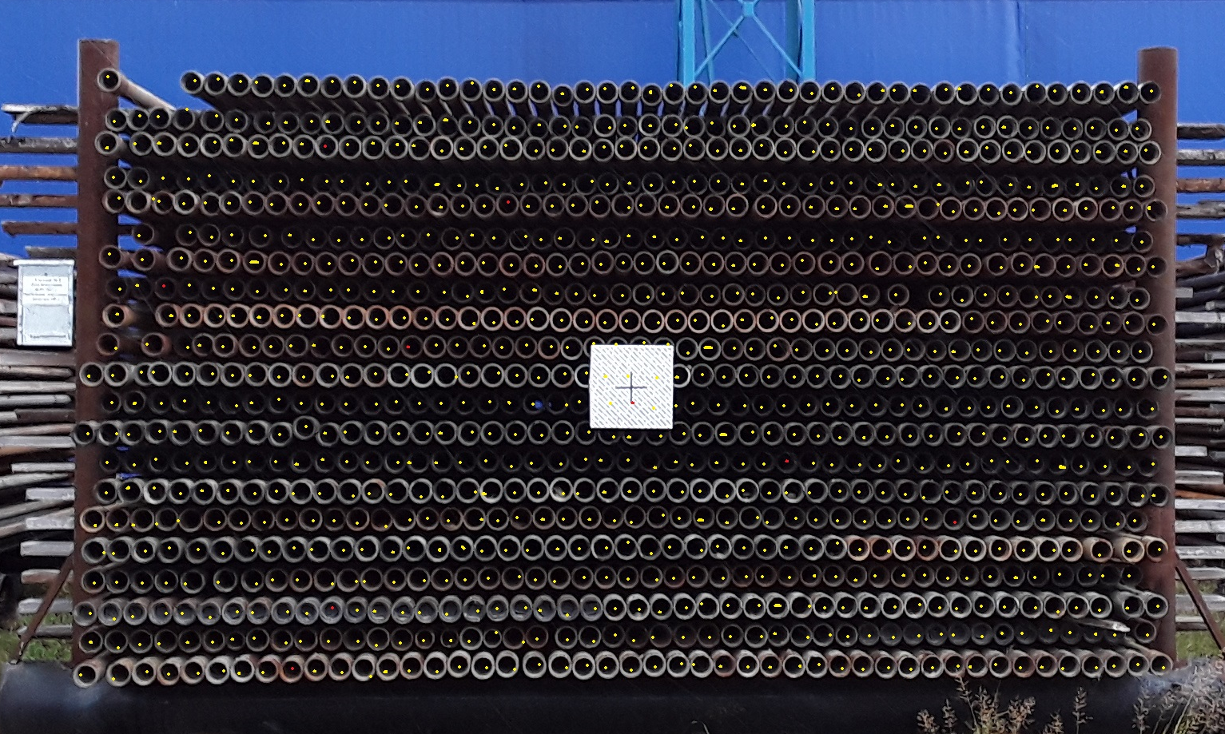
Картирование процесса
Расчет этого стеллажа c 956 трубами в программе Paint с имитацией шума в офисе, с отвлечением оператора небольшими вопросами по работе занял 28 минут 38 секунд, при этом оператор насчитал 934 трубы.

Slide 10
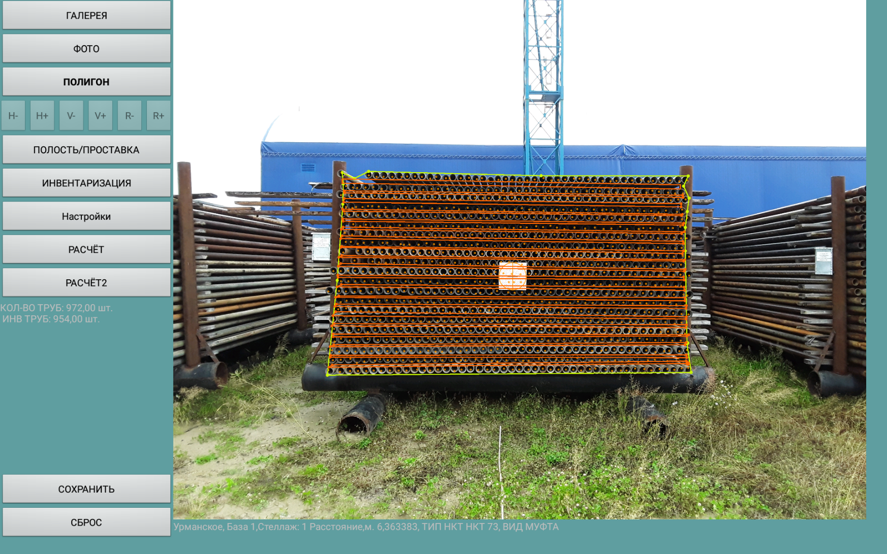
Картирование процесса
Расчет данного стеллажа в автоматическом режиме занял менее 7 минут, 972 трубы.
В режиме инвентаризации 15 минут 25 сек, 954 трубы.
При этом так же имитировался шум офиса, оператор отвлекался вопросами по работе. Однако весь подсчет велся программой.
В режиме инвентаризации достигнута погрешность 0,2%, в авторежиме 1,6%. Погрешность в программе Paint – 2,3%.

Slide 11
Эффект от внедрения
В данной таблице отражен примерный расчет прямого экономического эффекта от внедрения ПАК УБДРКОПФ;
Экономический эффект для вашей компании может отличаться;
В данной таблице не проводится расчет косвенного экономического эффекта от: - снижения рисков травматизма и хищения труб, - внедрения единой методики подсчета труб и возможности автоматизации экспорта результатов замеров в ваши учетные системы, что позволит существенно упростить процедуры оперативного учета и инвентаризации.
 |  |  |  | Технико-экономическое обоснование применения ПАК УБДРКОПФ
Количество инвентаризаций НКТ в год |  |  |  |  |  |  |  |  |  | шт | 1 |  | Текущие трудозатраты на одного человека |  |  |  |  | чел*час/год | 64
Количество Цехов, где проводятся инвентаризации |  |  |  |  |  |  |  |  |  | шт | 4 |  | Общие Теущие трудозатраты на подсчёт НКТ |  |  |  |  | чел*час/год | 1024
Количество членов инвентаризационной комиссии в одном Цехе |  |  |  |  |  |  |  |  |  | чел | 4 |  | Общие Теущие трудозатраты на подсчёт НКТ с учётом отвлечения от основной работы |  |  |  |  | чел*час/год | 2048
Средний срок проведения инвентаризации НКТ в ручную |  |  |  |  |  |  |  |  |  | дн | 8 |  | Планируемые трудозатраты на одного человека с ПАК |  |  |  |  | чел*час/год | 16
Продолжительность рабочего дня во время инвентаризации НКТ в ручную |  |  |  |  |  |  |  |  |  | час | 8 |  | Общие Планируемые трудозатраты с ПАК |  |  |  |  | чел*час/год | 256
Планируемый Средний срок проведения инвентаризации НКТ с ПАК УБДРКОПФ |  |  |  |  |  |  |  |  |  | дн | 2 |  | Планируемые трудозатраты на одного человека с ПАК с учетом отвлечения от осн.раб |  |  |  |  | чел*час/год | 512
Продолжительность рабочего дня во время инвентаризации НКТ с ПАК УБДРКОПФ |  |  |  |  |  |  |  |  |  | час | 8
Уд.расходы на персонал (LC) |  |  |  |  |  |  |  |  |  | тыс.руб/чел/мес | 107
Средний удельные расходы на одного члена комиссии |  |  |  |  |  |  |  |  |  | руб/чел/час | 608,0
 |  |  |  |  |  |  |  |  |  |  |  |  | Планируемый эффект снижения трудозатрат
Средняя продолжительность ручного подсчёта 1 тысячи труб НКТ по фото (согласно картированию) |  |  |  |  |  |  |  |  |  | мин | 32 |  | при использовании АПК УБДРКОПФ |  |  |  |  | чел*час/ год | 1536
Планируемая Средняя продолжительность подсчёта 1 тысячи труб НКТ с ПАК УБДРКОПФ |  |  |  |  |  |  |  |  |  | мин | 8 |  |  |  |  |  |  | руб/ год | 933 818
Коэффициент сокращения времени |  |  |  |  |  |  |  |  |  |  | 0,25
Стоимость проживания на месторождении |  |  |  |  |  |  |  |  |  | руб/день | 274 |  | Общие текущие затраты на суточные, питание и проживание сотрудников |  |  |  |  | руб/ год | 80512
Стоимость питания на месторождении |  |  |  |  |  |  |  |  |  | руб/день | 255 |  | Планируемые Общие текущие затраты на суточные,
Суточные на одного сотрудника |  |  |  |  |  |  |  |  |  | руб/день | 100 |  | питание и проживание сотрудников с ПАК |  |  |  |  | руб/ год | 20128
 |  |  |  |  |  |  |  |  |  |  |  |  | Планируемый эффект от снижения командировочных расходов |  |  |  |  | руб/ год | 60 384
Стоимость ПАК УБДРКОПФ с лицензией на 2 года |  |  |  |  |  |  |  |  |  | руб/ 2 года | 100 000
Количество ПАК |  |  |  |  |  |  |  |  |  | шт | 4 |  | Планируемые затраты на закуп ПАК |  |  |  |  | руб/ год | 400 000
Итого планируемый эффект от применения АПК УБДРКОПФ |  |  |  |  |  |  | чел*час/ 2 года |  | 1536
в 4-х Цехах в первый год |  |  |  |  |  |  | руб/ в 1ый год |  | 594 202
С учетом срока действия лицензии - 2 года
Планируемый эффект от применения АПК УБДРКОПФ за 2 года
в 4-х Цехах за 2 года |  |  |  |  |  |  | руб/ за 2 года |  | 1 588 404

Slide 12
Дорожная карта проекта
До конца августа 2019 года планируется завершить опытно-промышленную эксплуатацию в ООО «Газпромнефть-Восток» и на основе полученных результатов внести корректировки в функционал и начать мелкосерийный выпуск ПАК.
До конца 2018 года будет разработана единая методика учета труб, на её основе в базовый функционал программы будет добавлена возможность изменения информации о количестве труб в стеллаже при их фактическом добавлении или изъятии без пересчета (взяли трубу – отметили, положили трубу – отметили), что существенно упростит и ускорит оперативный учет.
В 4-м квартале 2018 года будет создана «горячая линия» по сопровождению ПАК, опубликован регламент её работы.
В течение 2019 года планируется разработка следующих опций:
- сервер интеграции (размещается в «облаке» или в ЦОД заказчика): обеспечивает централизованное получение и хранение результатов расчетов со всех планшетов компании и имеет базовый аналитический функционал на основе типовых форм отчетов, имеет программный интерфейс для взаимодействия со сторонним программным обеспечением (например, 1С, Парус и другим) в режиме реального времени;
- интерактивная карта, с помощью которой можно отслеживать местонахождение стеллажей и навалов труб по их GPS/ГЛОНАСС координатам, с отображением в интерактивном режиме фотографии, количества и типа труб, а так же сводной информации по группе стеллажей (базе хранения), месторождению (всем базам хранения и навалам в переделах месторождения) и всей организации в целом.
При наличии потребности может быть разработан иной необходимый Заказчику функционал.

Slide 13
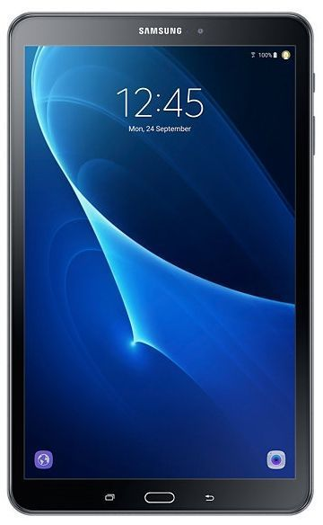
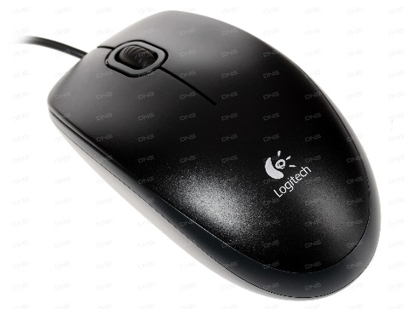
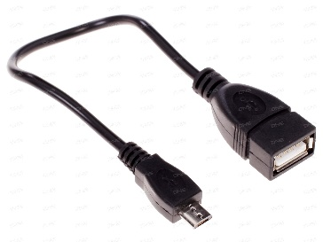
Внешний вид и состав ПАК
Состав:
высокопроизводительный планшетный компьютер с 16ГБ встроенной памяти, что позволяет сохранять около 2 тысяч расчетов одновременно;
чехол-подставка на магнитах;
манипулятор типа мышь ;
OTG-кабель;
зарядное устройство;
сумка для переноса;
паспорт изделия;
руководство пользователя;
программное обеспечение УБДРКОПФ;
лицензия на программное обеспечение УБДРКОПФ.

Slide 14
Условия поставки
ПАК поставляется «как есть», разработчик ПАК, поставщик не несут ответственности за какие-либо прямые или косвенные убытки, полученные покупателем или каким-либо иным лицом от использования ПАК.
Гарантийный срок эксплуатации 24 месяца. В течение гарантийного срока поставщик, в соответствии с договором поставки, обязуется устранять проблемы с оборудованием и программным обеспечением УБДРКОПФ, которые препятствуют использованию ПАК.
Одновременно с приобретением нового ПАК покупатель получает подписку на программное обеспечение УБДРКОПФ, которая включает право в течение 24 месяцев использовать программное обеспечение УБДРКОПФ в полнофункциональном режиме, пользоваться услугами «горячей линии» (сервис технической поддержки и обучения) в соответствии с регламентом её работы, получать информацию о новых выпусках и использовать все новые версии программного обеспечения УБДРКОПФ, обновление программного обеспечения в этом случае осуществляется бесплатно.
В течение действия подписки на ПАК и в течение 30 дней с момента её окончания покупатель имеет право на значительную скиду на её продление.
Окончание срока подписки не препятствуют покупателю продолжать использовать ПАК в режиме ограниченной функциональности, - будет отключен режим инвентаризации, экспорт результатов во внешние приложения.
Вышеперечисленные условия могут быть изменены в индивидуальном порядке на основании договора.

Slide 15
Информация о компании
Компания зарегистрирована в 2004 в городе Томске, в настоящее время офисы компании находятся в г. Краснодар, телефон 8 800 201 62 19, директор Пенкин Сергей Алексеевич serge.penkin@9bit.ru, и в г.Томске, представитель в г.Томске – Панов Денис Александрович, т.+7-960-973-40-88, е-майл: d.a.panov@mail.ru . Более подробная информация размещена на сайте компании http://www.9bit.ru в разделе ПОДДЕРЖКА
Компания "9 Бит" осознаёт всю важность инновационного пути развития Российской Федерации. Мы в полной мере понимаем, что формирование новых экономических и социальных институтов в нашей стране невозможно без применения современных информационных технологий, а так же без создания собственных программных решений.
Компания "9 Бит", являясь одним из ведущих разработчиков программных продуктов на базе карманных компьютеров (КПК), считает своей миссией продвижение новейших мобильных технологий в различные сферы бизнеса в нашей стране: образование, строительство, торговлю, консалтинг , недвижимость и др.
Мы находимся в постоянном поиске новых сфер применения мобильных технологий, как на производстве, так и в жизни людей.
В настоящий момент компанией разработаны и успешно внедряются два комплексных решения на базе мобильных устройств:
«Мобильный Агент» - программный комплекс по автоматизации торговых представителей на базе КПК и коммуникаторов с любым разрешением экрана 240х320, 240х240 или 480х640. Сбор заказов (преселлинг, pre-selling), продажа с колес (вэнселлинг, van-selling), мерчендайзинг (merchandising). Простой, интуитивно-понятный интерфейс и невысокая стоимость.
«Мобильный Аудит» - универсальный программный комплекс по автоматизации на КПК и через Web мерчендайзинга, аудита, опросов, маркетинговых исследований, инспекций и проверок на предприятиях.

Slide 16
Спасибо за внимание!

